Slide 1
Z wizytą u szewca Gwiazdki podczas roku szkolnego będą poznawały wiele zawodów. Pierwszym z nich był zawód szewca. Z wizytą do zakładu szewskiego wybraliśmy się dnia 20 września. Podczas spotkania przedszkolaki zdobyły wiele informacji dotyczących pracy szewca. Miały okazję do bliższego poznania sprzętu potrzebnego do naprawy obuwia takiego jak: szlifierka, nóż, imadło, gwoździe, młotek itp. Dzieci z ogromnym zaciekawieniem obserwowały Pana szewca podczas jego pracy. To dzięki taki spotkaniom dzieci mają okazję do poznawania zawodów zanikających w naszym kraju.

Slide 3
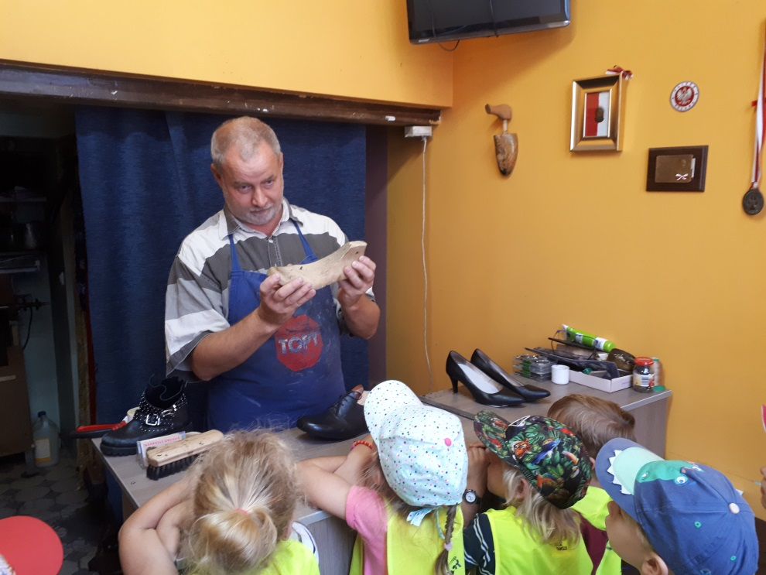
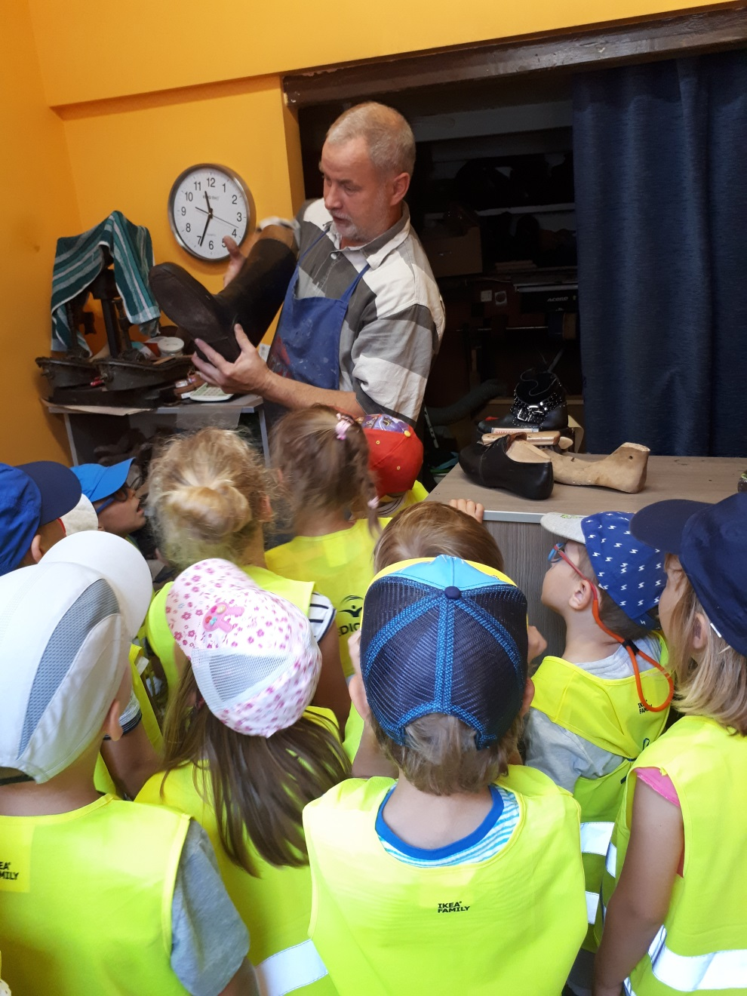
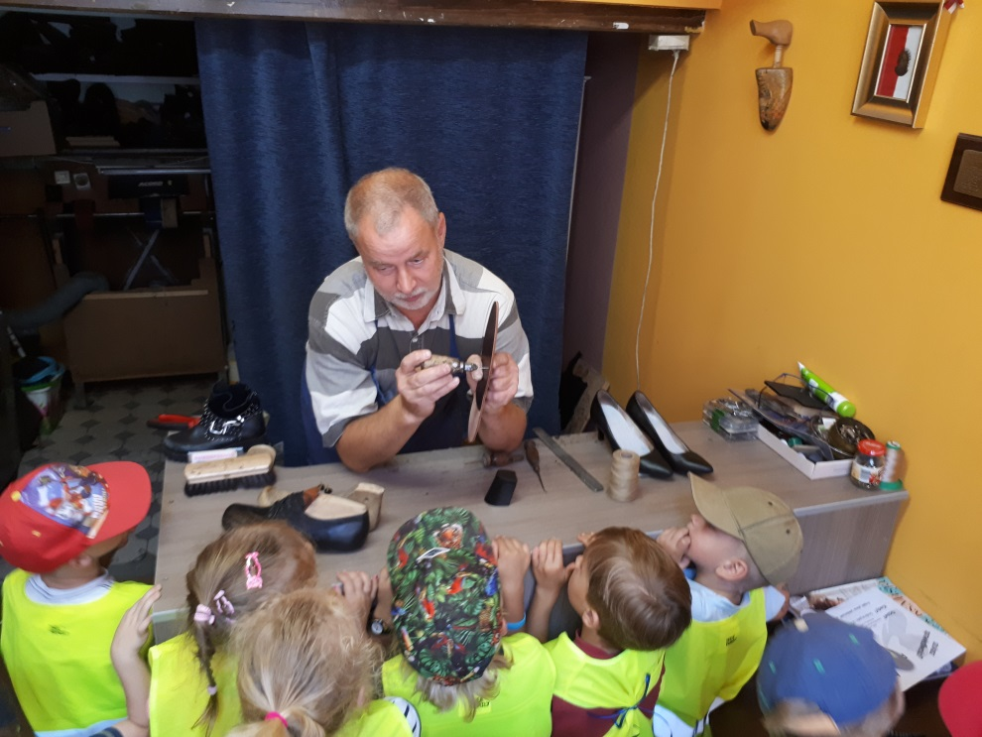

Slide 4
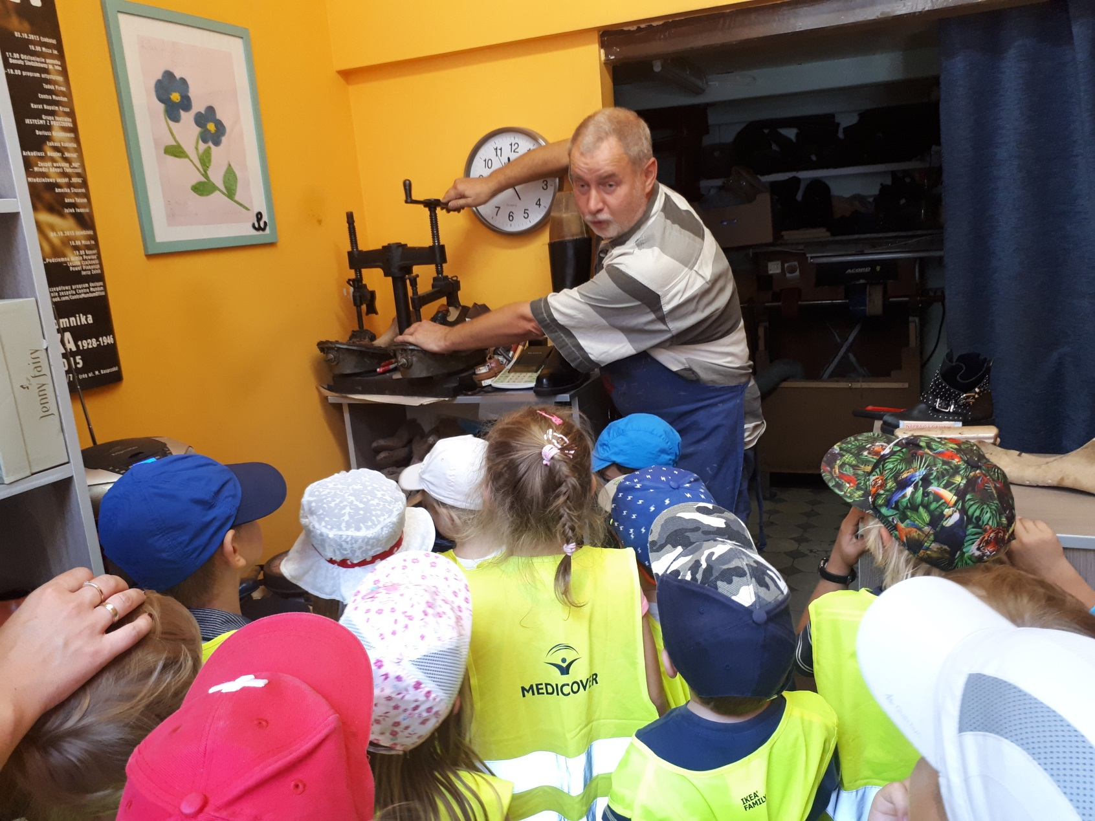

Slide 5
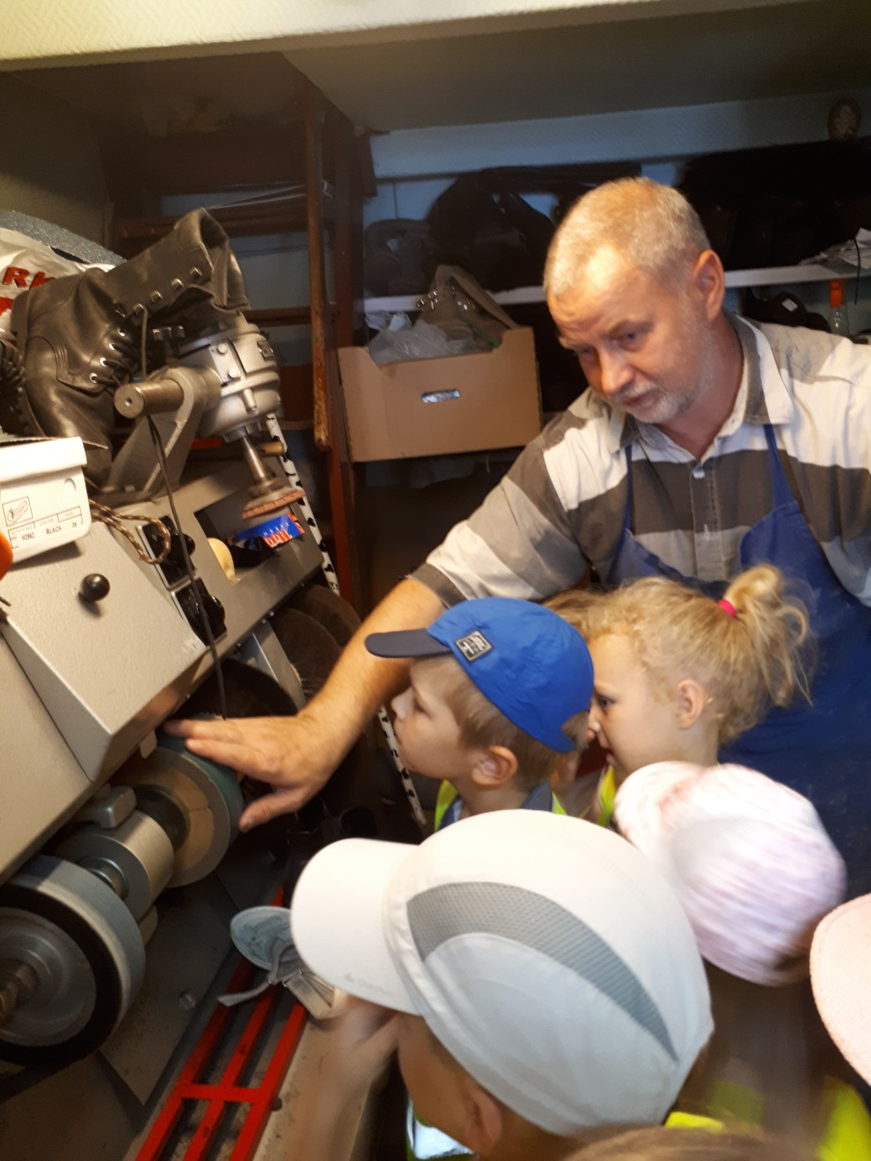
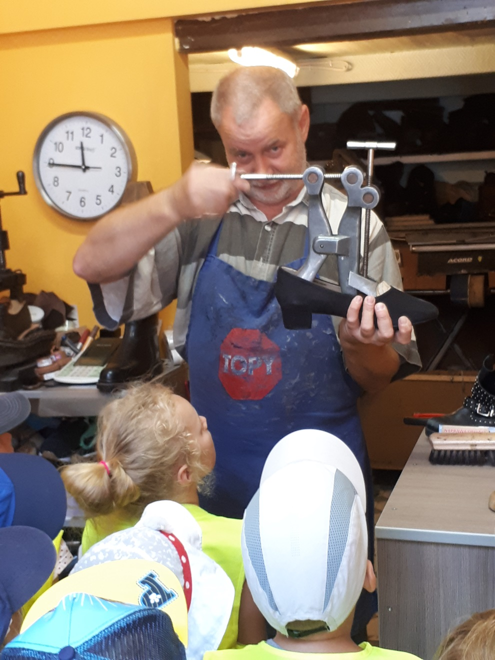

Slide 6
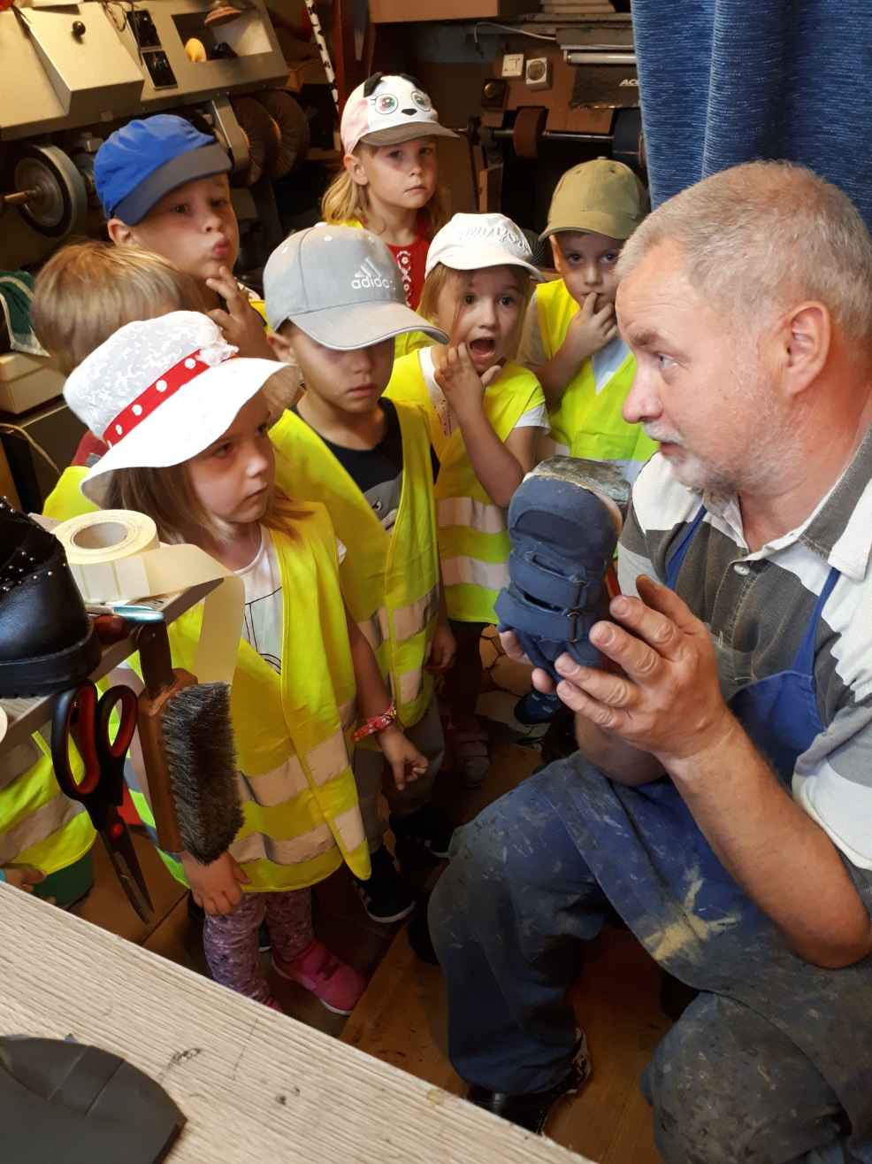
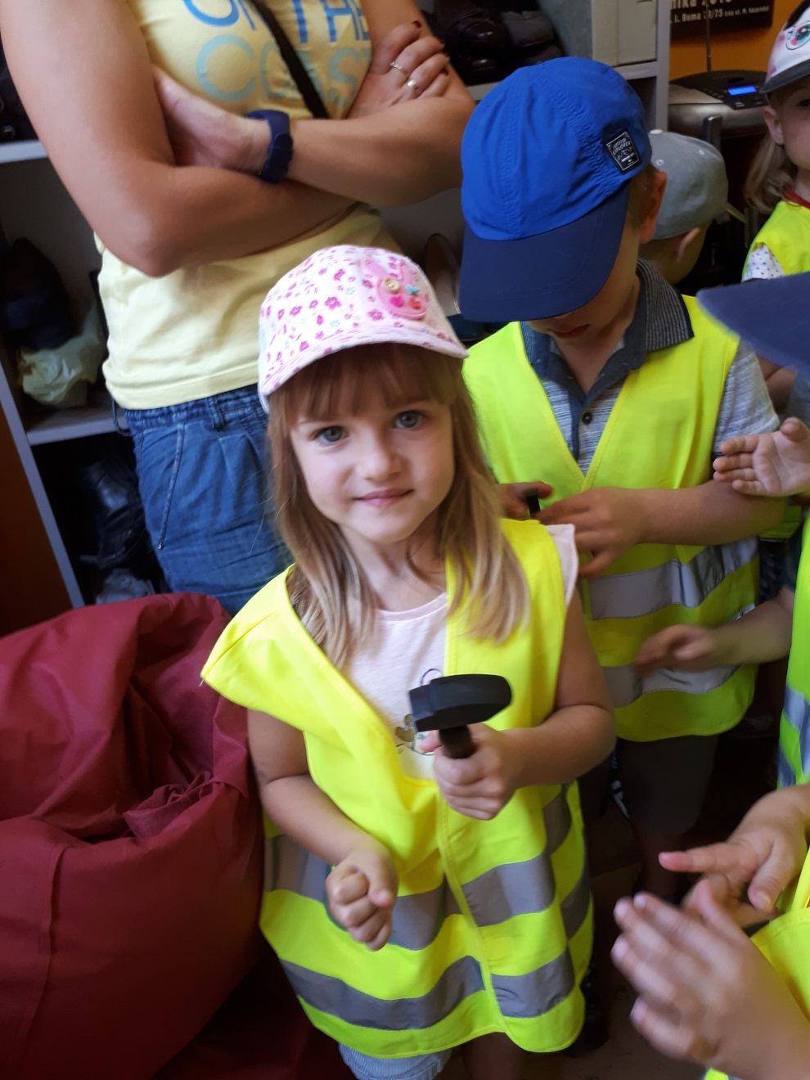

Slide 7
